Slide 1
Jenis-jenis Terapi Komplementer
Rosmawaty

Slide 2
Jenis terapi komplementer
Terapi Tradisional
Terapi Tubuh
Diet dan Herbal
Terapi Energi
Terapi Pikiran

Slide 3
Terapi Tradisional
Akupuntur
Akupuntur berasal dari kata bahasa Yunani, yaitu acus yang berarti jarum, dan punctura yang berarti menusuk.
Mulai diperkenalkan di Indonesia oleh para imigran dari Cina sekitar abad ke-11.
Akupuntur merupakan pengobatan yang dilakukan dengan cara menusukkan jarum pada titik-titik tertentu pada tubuh pasien.

Slide 4
Dimata Sains
Pengobatan tradisional cina ini meyakini bahwa kesehatan adalah hasil dari keseimbangan harmonis antara Yin dan Yang, dan menjadi bagian kekuatan hidup yang dikenal sebagai Qi.
Cara Kerja
Dapat menyebabkan beragai respons biologis yang terjadi secara lokal, yaitu dekat dengan lokasi sasaran atau secara jarak jauh.
Mediasinya terutama oleh saraf-saraf sensoris ke banyak struktur dalam sistem saraf pusat.
Fokus perhatian adalah peran hormon opioid endogen dalam analgesia akupuntur.

Slide 5
Terapi Tradisional
2. Ayurweda
Berasal dari budaya Veda kuno yang diajarkan selama ribuan tahun melalui sebuah tradisi lisan.
Dengan berdasarkan pada keyakinan bahwa kesehatan dan kebugaran bergantung pada keseimbangan antar pikiran, tubuh dan jiwa.
Tujuan utama adalah untuk meningkatkan kesehatan, bukan melawan penyakit.

Slide 6
Konsep dasar
Mencakup berbagai teknik untuk menilai kesehatan, mulai dari mengevaluasi tanda-tanda kunci dan gejala penyakit terutama asal dan penyabab ketidakseimbangan serta dasar pemeriksaan kesehatan, kemudian paliatif dan pembersihan ketidakseimbangan.

Slide 7
Terapi Tradisional
3. Homeopati
Pengobatan holistik yang menggunakan zat-zat khusus. Biasanya diberikan kepada pasien dalam bentuk tablet, dan bertujuan memicu mekanisme penyembuhan pada tubuh sendiri.
Homeopati didasarkan pada prinsip bahwa suatu zat yang dapat menyebabkan gejala gangguan kesehatan ketika digunakan dalam dosis besar, dapat mengobati gejala yang sama dalam jumlah kecil.

Slide 8
Terapi Tradisional
4. Naturopati
Sistem penyembuhan yang bertujuan untuk memberikan perawatan kesehatan holistik. Naturopati berfokus pada pengobatan penyebab penyakit daripada gejalanya.
Prinsip utama :
Kekuatan penyembuhan alam
Mengidentifikasi dan mengobati penyebab
Tidak membahayakan
Penyembuh sekaligus Guru
Perlakukan seluruh orang
Pencegahan

Slide 9
Cara kerja
Pengobatan berfokus pada edukasi dan pencegahan, meliputi pola makan (diet), olahraga, atau kiat-kiat manajemen stres. Pengobatan komplementer lain juga mungkin digunakan, seperti homeotapi, jamu, dan akupuntur untuk melengkapi perawatan naturopati.

Slide 10
Terapi Tradisional
5. Pengobatan Tradisional Cina
Dua konsep utama pengobatan ini:
Qi (Chi) >> merupakan energi kehidupan atau energi vital. Cina meyakini bahwa Qi mengalir di seluruh tubuh manusia, dan selalu bergerak serta terus berubah.
Yin dan Yang >> energi kontras yang menggambarkan kualitas Qi.
- Yin : Panas, ringan, feminim, siang, hampa
- Yang : dingin, berat, maskulin, malam, padat

Slide 11
Jenis-jenis Pengobatan Tradisional Cina
Moksibusi >> terapi yang menggunakan pembakaran moxa (akar tanaman mugwort) untuk penyembuhan penyakit.
Pijat Tui Na >> kombinasi dari pijat, akupresur, dan bentuk-bentuk manipulasi tubuh lainnya.
Bekam (Cupping) >> jenis pijatan cina menggunakan sejenis gelas atau cangkir khusus yang ditekan pada tubuh.
Gua Sha (Scrapping) >> mirip dengan teknik kerokan dengan potongan-potongan giok halus, tulang, taring hewan, tanduk atau batu halus.
Herbal cina >> paling umum digunakan berasal dari daun, akar, batang, bunga, dan biji tanaman.
Pengaturan Pola makan Cina >> diet seimbang mencakup 5 rasa yaitu pedas, asam, pahit, manis, dan asin,
Diagnosis Lidah >> mencakup uuran, bentuk, tegangan, warna. Dan lapisan.

Slide 12
Terapi Tubuh
1. Kiropraktik dan Osteopati
Kiropraktik adalah terapi untuk memperbaiki atau mengembalikan susunan rangka tubuh.
Fokus utamanya adalah perawatan tulang belakang.
Penerapan tekanan pada tulang belakang pasien atau bagian lain dari tubuhnya sehingga memungkinkan kiropraktik untuk menyesuaikan dan memperbaiki kesejajaran tulang .

Slide 13
Osteopati adalah terapi manual non-invasi yang bebas obat yang bertujuan untuk meningkatkan kesehatan diseluruh sistem tubuh dengan memanipulasi dan memperkuat kerangka muskuloskeletan.
Teknik yang digunakan adalah manual atau hands-on dan dititik beratkan pada peningkatan sirkulasi serta memperbaiki biomekanik, tanpa menggunakan obat-obatan

Slide 14
Terapi Tubuh
2. Terapi pijat
Begitu banyak jenis terapi pijat dengan berbagai tekanan, gerakan, dan teknik yang berbeda-beda. Semua terapi melibatkan gerakan menekan, menggosok, atau memanipulasi otot dan jaringan lunak lainnya dengan tangan dan jari, kadang-kadang, bahkan lengan bawah, siku atau kaki digunakan.

Slide 15
Beberapa jenis pijat yang populer:
Pijat swedia
Pijat terapi neuromuskular
Pijat jaringan dalam
Pijat olahraga
Pijat Shiatsu
Pijat ala thailand
Pijat batu panas
Refleksologi
Pijat kehamilan

Slide 16
Terapi Tubuh
3. Terapi Gerakan (Body Moement Therapy)
Terapi gerakan adalah jenis terapi yang menggunakan gerakan tubuh untuk membantu pasien mencapai integrasi emosional, kognitif, fisik dan sosial.
Membantu meningkatkan cairan tubuh dan harga dirinya. Digunakan untuk mengobati masalah fisik, psikologis, kognitif dan sosial.

Slide 17
Terapi Tubuh
4. Taici
Taici adalah seni bela diri nonkompetitif yang dikenal baik akan teknik pertahanan serta manfaat kesehatannya.
Sebagai olahraga latihan ini terdiri dari latihan fisik yang lembut dan peregangan yang penuh konsentrasi.

Slide 18
Manfaat taici, meliputi pengurangan stres, kecemasan dan depresi serta peningkatan mood, baik pada orang sehat maupun pada mereka dengan kondisi kronis.
Dari beberapa penelitian taici dapat membantu menyembuhkan beberapa gangguan kesehatan seperti:
Gagal jantung kronis
Penyakit parkinson
Diabetes
Depresi

Slide 19
Terapi Tubuh
5. Yoga
Yoga adalah ilmu kuno yang berasal dari india yang bersifat spiritual dan fisik.
Yoga menggunakan teknik pernapasan, gerakan dan meditasi untuk membantu meningkatkan kesehatan dan kebahagiaan.

Slide 20
Manfaat Yoga
Berlatih yoga secara teratur memberikan manfaat kesehatan fisik dan mental :
Manfaat Fisik:
Peningkatan fleksibilitas
Meningkatkan kekuatan dan tonus otot
Peningkatan respirasi, energi, dan Vitalisasi
Pertahankan metabolisme seimbang
Penurunan berat badan
Kardio dan kesehatan sirkulasi
Peningkatan kinerja atletik
Perlindungan dan cedera
Manfaat Mental:
-Dapat mengelola stres
-Mengatasi dan mencapai pandangan hidup positif
-Kejernihan mental dan ketenanga

Slide 21
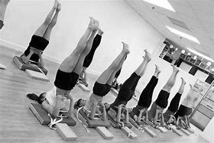
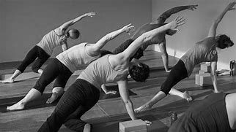
Jenis-jenis Yoga
Hatha yoga
2) Vinyasa Yoga
3) Iyengar Yoga

Slide 22
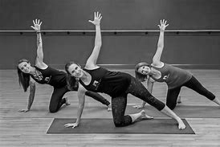
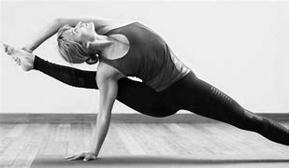
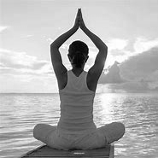
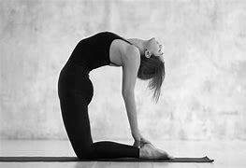
Jenis-jenis Yoga
4) Astanga Yoga
5) Bikram Yoga
6) Hot Yoga
7) Kundaini yoga

Slide 23
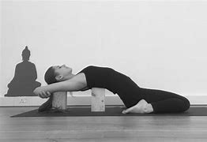
Jenis-jenis Yoga
8) Yin Yoga
9) Restoratif Yoga

Slide 24
Diet dan Herbal
1. Suplemen herbal
Suplemen herbal telah digunakan sebagai pengobatan selama berabad-abad. Suplemen ini dipasarkan untk pencegahan penyakit, bukan mengobati.
Beberapa contoh suplemen herbal yang paling umum dipasarkan antara lain echinacea, biji rami, gingseng, gingko, saw palmetto, black cohosh, milk thistle dan bawang putih.

Slide 25
Diet dan Herbal
2. Pengobatan herbal
Menggunakan tanaman obat dalam menyembuhkan penyakit. Obat-obat herbal diproduksi dari berbagai bagian tanaman yang mengandung bahan aktif yang dapat menyebabkan perubahan kimia dalam tubuh.
Jenis obat hebal :
St. john Wort
Black Cohosh
Ginkgo biloba dan bawang putih
Teh hijau

Slide 26
Diet dan Herbal
3. Terapi nutrisi / Diet
Diet atau pengaturan pola makan berarti melakukan perubahan perilaku dan gaya hidup yang diperlukan untuk memengaruhi kebiasaan makan dan kesehatan jangka panjang secara positif.

Slide 27
Jenis-jenis terapi Nutrisi / Diet
1) Terapi gerson >> beberapa pasien kankr memilih erapi gerson sebagai pengobatan komplementer. Terapi ini melibatkan diet khusus termasuk minum jus segar beberapa kali sehari, mengomsumsi suplemen, minum enema kopi.
2) Terapi Nutrisi Naturopati >> merupakan bidang peraatan kesehatan yang luas dan memberikan khusus pada makanan yang dikomsumsi pasien. Pendekatan ini umumnya meningkatkan kesadaran konsumsi makanan utuh (tidak diproses), makanan organik dan jenis makanan tertentu.

Slide 28
Terapi Energi
Menurut National Center for complementary and integrative Health (NCCIH) secara umum tujuan terapi energi adalah untuk membawa energi ke pasien atau menyeimbangkan energi di dalam tubuh pasien.
Jenis terapi energi :
Terapi suara seperti musik dan energi suara
Terapi Elektromagnetik >> listrik dan energi magnet
Reiki >> tekni bertumpu pada tangan
Qi Gong >> seni latihan lembut, gerakan diulang beberpa kali, dan meregangkan tubuh.

Slide 29
TERIMA KASIH

